Slide 1

Služiti kao savjetnik kluba
0

Slide 2


Savjetnik
Osoba čiji je zadatak identificirati probleme koji utječu na uspješnost organizacije.
Daje stručne savjete kako bi pomogla pronaći rješanja za poboljšanje uspješnosti organizacije i rješavanja problema.
1

Slide 3
Ciljevi nastavne jedinice
Opisati ulogu predsjedavajućeg zone kao savjetnika
Identificirati elemente stabilnog kluba
Odabrati sredstva za učinkovitu podršku klubovima
Uočiti rješenja za klupske probleme upšorabom uobičajene alate
2

Slide 4


Stabilni klubovi
3

Slide 5

aa
Neke karakteristike
stabilnih klubova?
4

Slide 6
aa
Elementi stabilnosti kluba
Članovi kluba provode značajne projekte služenja
Klub postiže rast članstva kao i zadržavanje članova
Klub se služi učinkovitim unutarnjim i vanjskim komunikacijama
Klupska događanja se održavaju redovito, pozitivna su i značajna
Dužnosnici kluba sudjeluju u treninzima leadershipa
Klub je bez dugova i redovito izvještava
5

Slide 7
„Club Health
Assessment” Izvještaji
6

Slide 8
aa
Koje pokazatelje bih morao koristiti kako bih procijenio da li su klubovi u mojoj zoni stabilni?
7

Slide 9
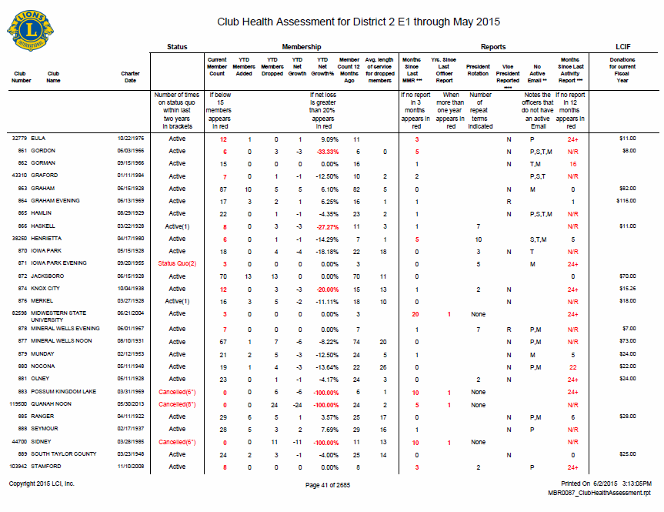
Club Health Assessment
Pruža brzi pogled na:
Net Growth % Y-T-D
Service Activity Reporting
President Rotation
Membership Reporting History
Club Status
1
2
3
4
5

Slide 10
aa
Pristup „Club Health Assessment” Izvještaju
Može se naći na „Membership Reports Toolbox” web stranici
Klikni na „Club/District Heath Assessments” link kako bi pristupio izvještajima
9

Slide 11

AKTIVNOST
Club Health Assessment
Pročitaj svaki scenario na stranici 1-2.
Raspravi sa sudionicima za tvojim stolom kakav bi trebao biti status svakog kluba.
Budi spreman podijeliti svoja razmišljanja sa ostalim sudionicima.
Idi na str. 1-2 u tvom priručniku.
Imaš 10 minuta za završiti vježbu
10

Slide 12
Sredstva za stabilnost kluba
11

Slide 13
aa
Koja su dostupna sredstva za ojačati klub?
12

Slide 14
aa
Dostupna sredstva za stabilan klub
Akcijska strategija za „Club Health Assessment”
Web stranice za poboljšanje kvalitete kluba
Vaše kolege
13

Slide 15
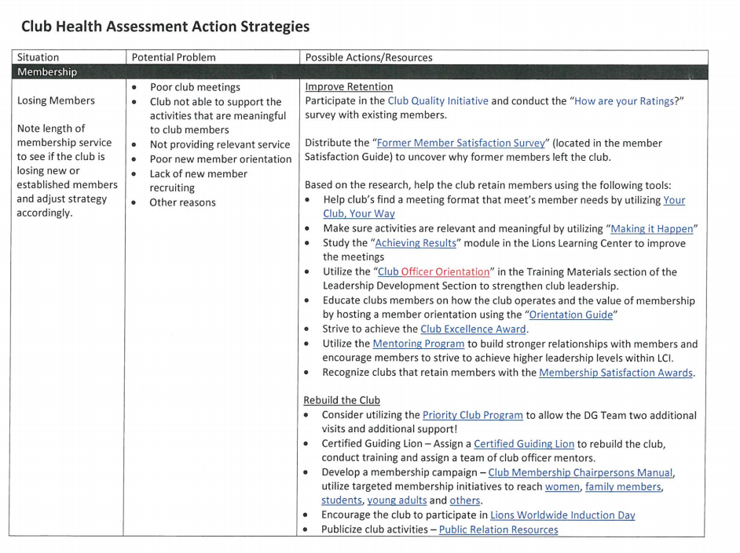
aa
Club Health Assessment Action Strategies
14

Slide 16
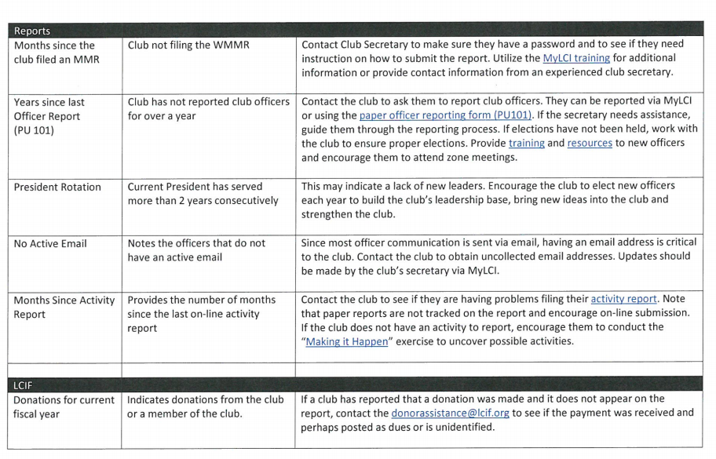
aa
Club Health Assessment Action Strategies
15

Slide 17
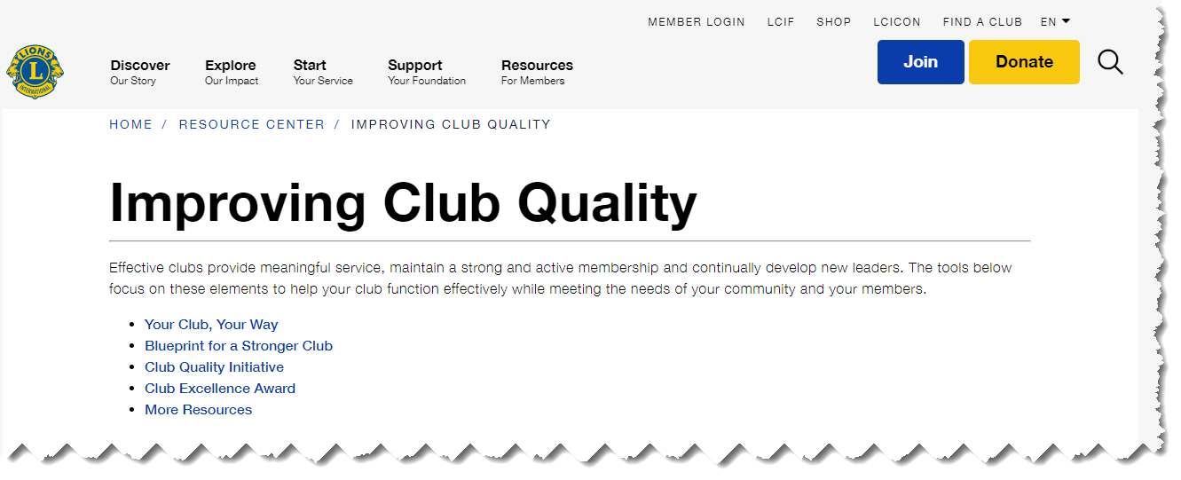
Web stranica „Improving Club Quality”
aa
16

Slide 18




aa
Sredstva
Tvoj klub na tvoj način „Your Club, Your Way”
Nacrt za snažniji klub „Blueprint for a Stronger Club”
Inicijativa za kvalitetu kluba „Club Quality Initiative”
Nagrada Klub izvrsnosti „Club Excellence Award"
17

Slide 19

aa
Tvoje kolege
Your Peers
18

Slide 20
AKTIVNOST
Using Club Health Resources
Pročitaj svaki scenario na stranici 1-2.
Zapiši koje bi sredstvo upotrijebio za svaki scenario.
Budi spreman podijeliti svoja razmišljanja sa ostalim učesnicima.
Idi na str. 5-6 u svom priručniku.
Imaš xxx minuta za završiti zadatak
19

Slide 21
Ciljevi nastave
Prepoznati karakteristike dobrog kluba
Analiza „Club Health Assessment” Izvještaja
Upotreba sredstava za ojačati klub
20

